Slide 1
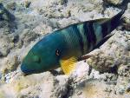
МКОУ «Одоевская СОШ имени В.Д. Успенского» структурное подразделение детский сад «Березка» «Обитатели подводного мира»
Воспитатель : Кулешова А.Ю.

Slide 2
Загадки
По реке плывёт бревно.
Ох и злющее оно!
Тем, кто в речку угодил,
Нос откусит…
С хвостом, а не зверь,
С перьями, а не птица.

Slide 3
Скачет завирушка,
Не рот, а ловушка.
Попадут в ловушку
И комар, и мушка.
На окошке - пруд,
нём рыбёшки живут.
У стеклянных берегов
Не бывает рыбаков.

Slide 4
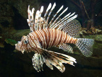
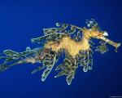
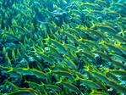
Жители подводного мира

Slide 5
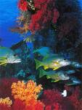
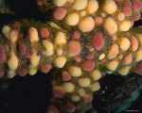
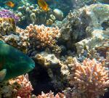
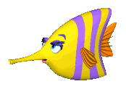

Slide 6
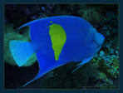
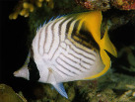
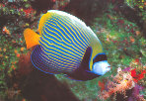

Slide 7
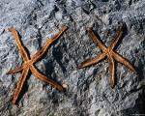

Slide 11
Спасибо за внимание !

